Slide 1
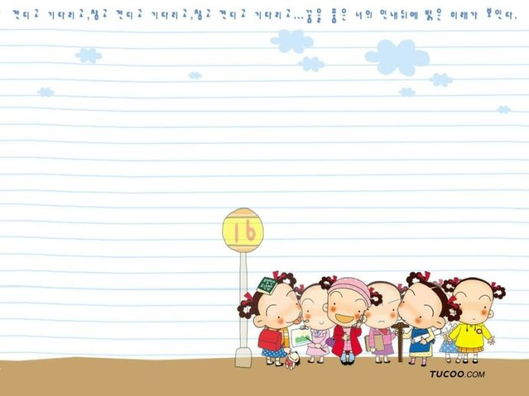

部编教材道德与法治七年级上册第四单元第十课第二框
活出生命的精彩

Slide 2

平凡与伟大
保尔·柯察金是这样理解生命的：“人最宝贵的是生命。生命对每个人只有一次。人的一生应当这样度过：回忆往事的时候，他不会因为虚度年华而悔恨，也不会因为碌碌无为而羞愧；在临死的时候，他能够说：‘我的整个生命和全部精力，都已经献给了世界上最壮丽的事业——为人类的解放而奋斗。’”

Slide 3


平凡与伟大
小组讨论：生命的伟大在于创造和奉献，请同学们列举2—3位伟人及其具体事迹或者贡献。

Slide 4
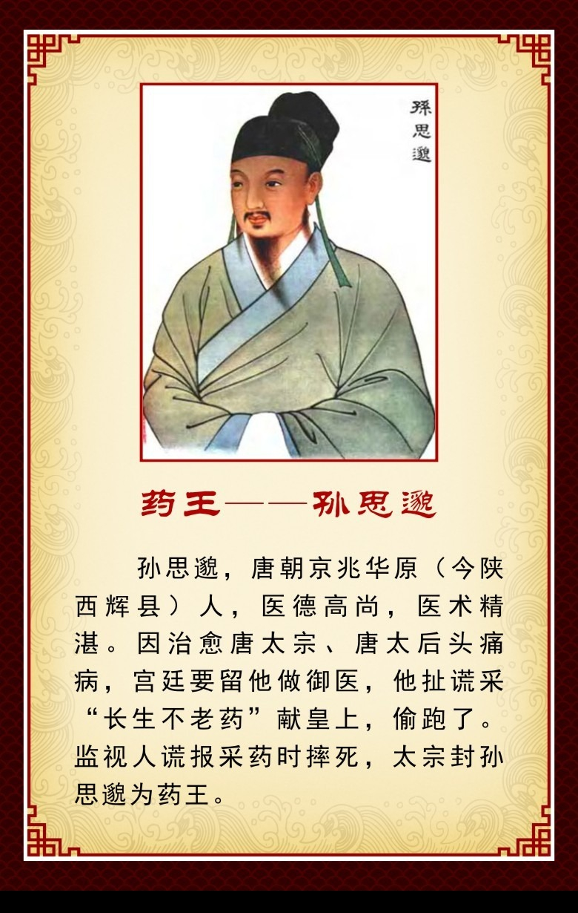
孙思邈在中医中药学方面的重大贡献，后世尊之为“药王”。

Slide 5
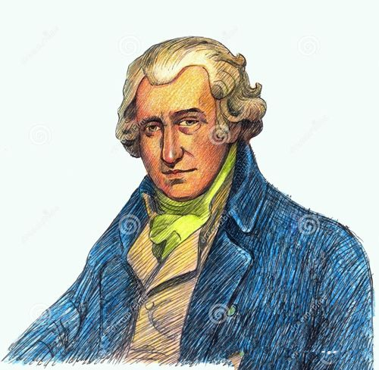
瓦特（James Watt，1736—1819）英国发明家、工程师。瓦特完成了对蒸汽机的整套发明过程。

Slide 6
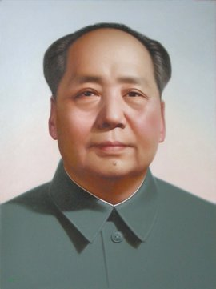
毛泽东同志是伟大的马克思主义者，伟大的无产阶级革命家，是领导中国人民彻底改变自己命运和国家面貌的一代伟人。

Slide 7
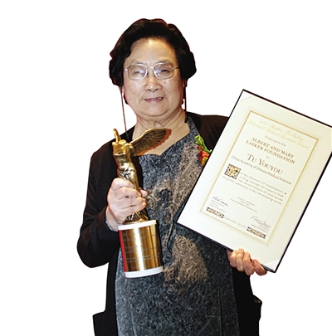
屠呦呦，第一位获得诺贝尔科学奖项的中国本土科学家、第一位获得诺贝尔生理医学奖的华人科学家。

Slide 8

孤岛夫妻一世告白：我守着你，你守着国。

Slide 9
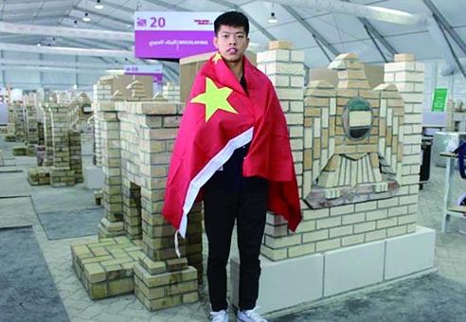
中国首位砌筑世界冠军诞生，他就是梁智滨。

Slide 10

夏天顶着40多度的室外高温进行故障抢修的电力抢修工。

Slide 11
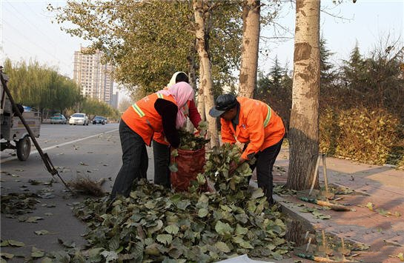
为了我们城市的整洁，不怕苦不怕累的美丽的环卫工人。

Slide 12
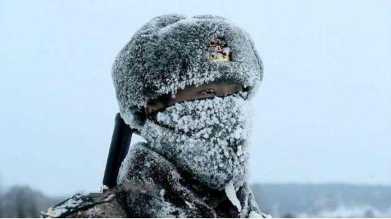
守护祖国的领土，保一方百姓安宁的人民解放军。

Slide 13



谢谢大家

